Slide 1
PTZ 2024
1er avril 2024

Slide 2
NOUVEAU PTZ 2024
CE QU'IL FAUT RETENIR

Slide 3
Le Contexte
La LOI DE FINANCE 2024 proroge le PTZ jusqu’en 2027
Les nouveautés du PTZ s’appliquent aux offres émises à compter du 1er avril 2024
Le PTZ est recentré autour du NEUF en collectif, impliquant l’arrêt du PTZ sur la construction de maison individuelle, sauf cas dérogatoires.
En contrepartie, les barèmes sont adaptés afin d’assouplir les conditions d’accès
Les Pouvoirs Publics visent un objectif de 40 000 opérations éligibles sur 2024 (VS 62 000 opérations en 2022)

Slide 4
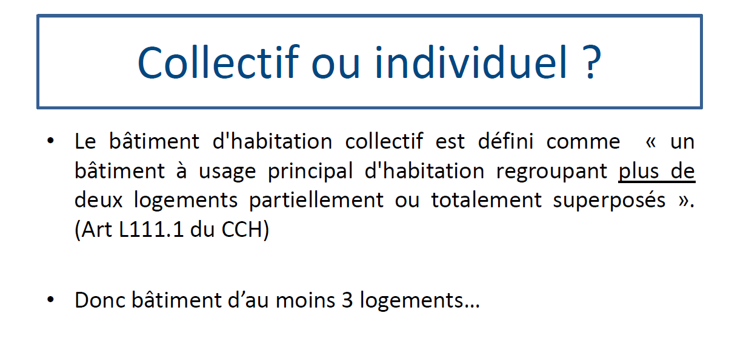

Slide 5
RAPPEL DES CONDITIONS d’Eligibilite
3 grands principes à respecter sur le PTZ
        Primo-accession d’une résidence principale ;
            L’emprunteur et co-emprunteur ne doivent pas avoir été propriétaires de leur résidence principale au cours des 2 dernières années qui précèdent l’émission de l’offre de prêt
        Le logement doit être la résidence principale du ménage (occupation au moins 8 mois dans l’année)
        Sous plafonds de ressources ;
        sur la base du RFR N-2
        Objet financé en France métropolitaine et DROM ( Département et Région d’Outre Mer) ;
          de type construction de logement, centré sur le collectif à compter de 2024
          ou achat dans l’ancien sous condition de travaux (appartement ou maison)

Slide 6
Les Evolutions sur le PTZ 2024
A compter du 1er avril 2024
Recentrage du PTZ sur les acquisitions :
      En NEUF en collectif en zone tendue A et B1
      En ANCIEN + TRAVAUX en zone détendue B2 et C pour limiter l’artificialisation des sols. En compensation de l’arrêt du neuf sur ces deux zones, 154 nouvelles communes passent en zone A ou B1 (applicable dès le 23 octobre 2023)
Quotité de financement
Création d’une 4e tranche de revenus et augmentation des plafonds
Modification des périodes de différés et d’amortissements
Plafonnement du PTZ au regard des autres prêts
PTZ Ancien + Travaux = Atteinte de l'étiquette D (contre E actuellement) et exclusion du chauffage à énergie fossile

Slide 7
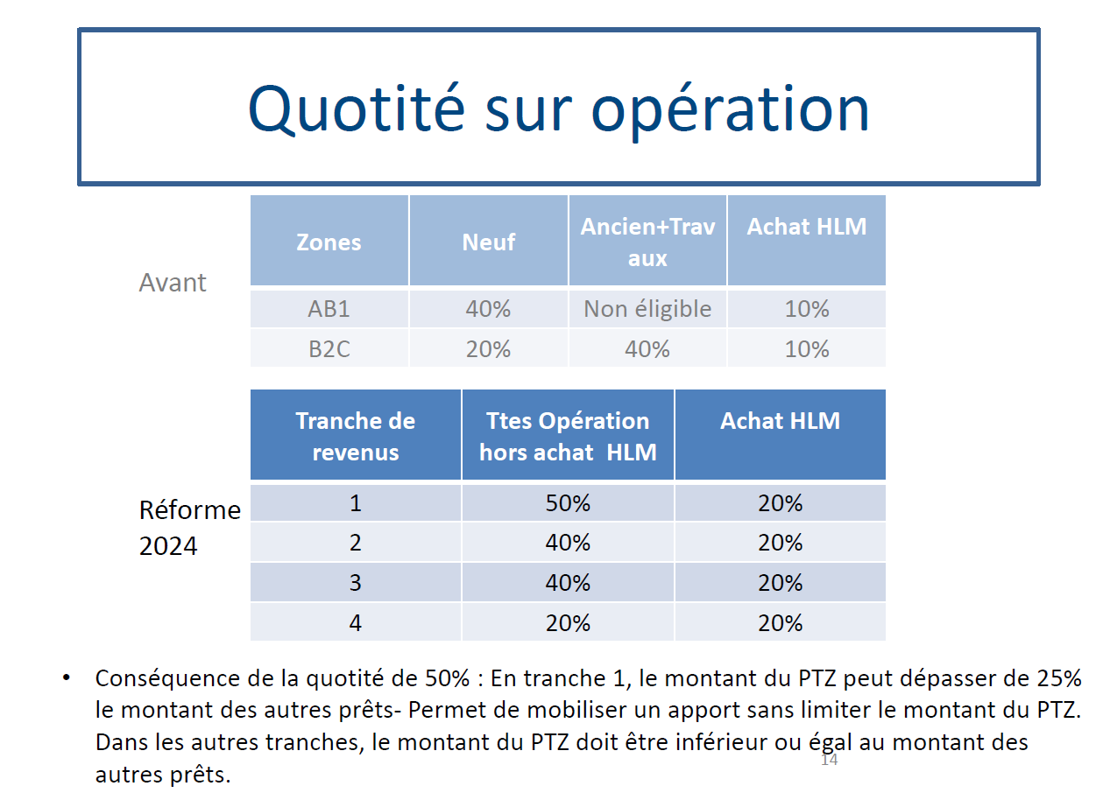

Slide 8
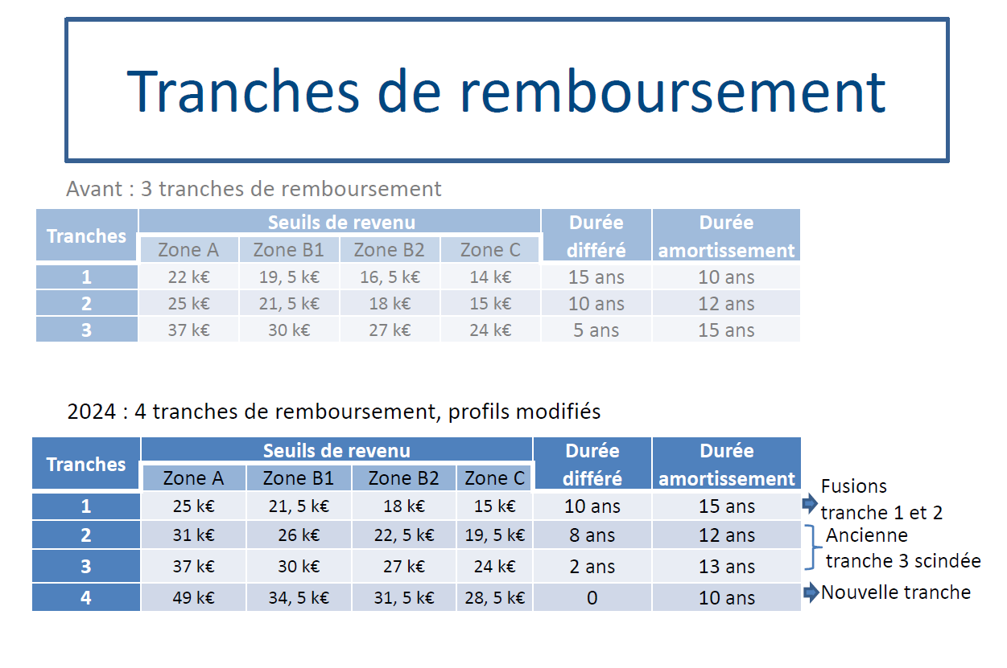

Slide 9
Caractéristiques du PTZ 2024
AUTRES évolutions
Plafonnement du PTZ au regard des autres prêts
Plafonnement du PTZ au regard des autres prêts :
        Actuellement, le montant du PTZ ne peut excéder le montant des autres prêts (= max 100% du montant des autres prêts concourant au financement de l’opération) ;
        En 2024 sur la Tranche 1 ; avec une quotité maximale qui passe à 50% du coût d’opération, le montant du PTZ pourra être supérieur « du quart des autres prêts (= max 125% du montant des autres prêts pour la Tranche 1) ^{(1).} Cette mesure vise à ne pas pénaliser les ménages mobilisant de l’apport dans l’opération.
      ^{(1) article L31-10-8 du CCH}

Slide 10
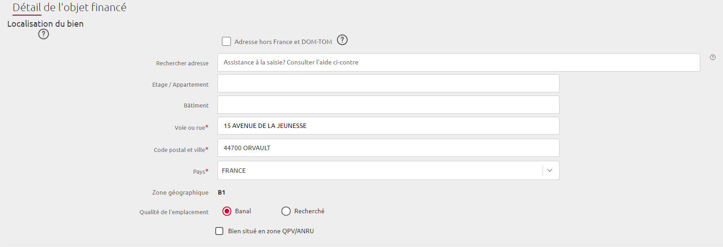
Nouveauté : cas dérogatoire en Zone QPV/ANRU
Ces opérations sont soumises à une TVA de 5,5%.
Cette mention de TVA, à contrôler, est indiquée dans Les contrats de construction/achat neuf.
Mycredimmo : Pour bénéficier du PTZ dans cette zone, une nouvelle case à cocher, « Bien situé en zone QPV/ANRU » est présente dans la page Projet.
PIECO : proposition d’ un nouveau contrôle communautaire « Vérifier la présence du document justifiant du taux de TVA à 5,5% sur le bien financé ( permettant de justifier la localisation du bien en zone QPV/ANRU »

Slide 11
Périmètre du PTZ 2024 = les derogations
Ajout de dérogations pour :
    l’acquisition d’un logement neuf PSLA;
        l’acquisition d’un logement neuf BRS ;
        l’acquisition d’un logement neuf en zones QPV-ANRU ⁽³⁾ ;
        la transformation des locaux non-habitables en logement (« changement de destination »)
        >> pour tous ces cas, la dérogation permet d’instruire un PTZ en NEUF sans restriction :
        la construction d’un logement en collectif ou maison individuelle est possible
        et ce sur l’ensemble des zones, y compris en B2 et C.
      ^{(1) article L31-10-2 du CCH}
      (2) Concerne également « l’ acquisition d’un logement avec travaux de remise à neuf TVA » (Rénovation lourde) qui reste assimilée à du Neuf.
      (3) Justification de la localisation incombant à l’emprunteur à travers la documentation à sa disposition au stade du contrat de réservation. Pas de contrôle IT sur la localisation

Slide 12
Opération eligibles
Opérations dans le neuf | Zones tendues (A B1) | Zones détendues (B2 C) | Zones QPV ANRU (France entière)
Neuf/Construction/VEFA (collectif) | OUI | NON | OUI
Neuf/Construction/CCMI (individuel) | NON | NON | OUI
Transfo. de locaux - remise à neuf (collectif et individuel) | OUI
BRS neuf (collectif et individuel)
Location-accession Neuf (collectif et individuel)
Opérations dans l’ancien (individuels et collectifs) | Zones tendues (A B1) | Zones détendues (B2 C)
Achat Logement Anciens + Travaux | NON | OUI
BRS Ancien + Travaux
Location-accession Ancien + Travaux
Rachat HLM (travaux non nécessaires mais possibles) | OUI | OUI

Slide 13
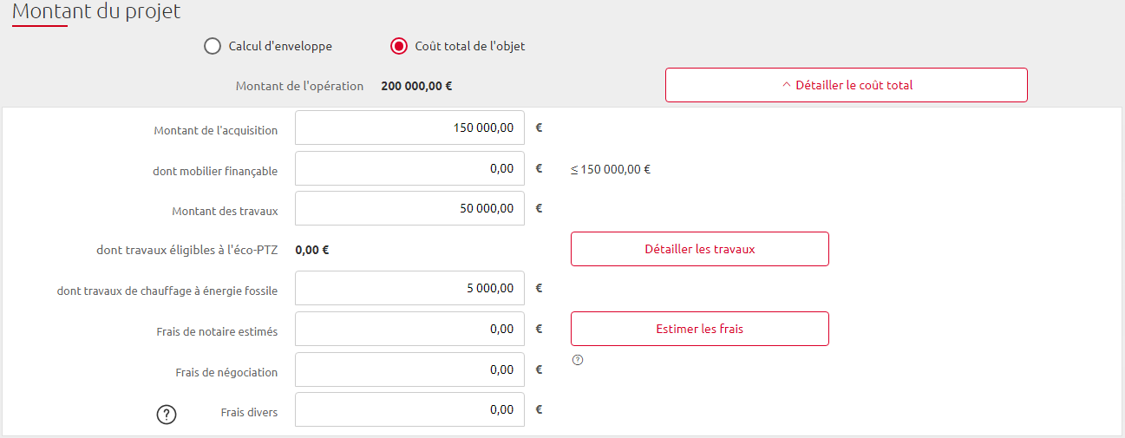
Nouveaute PTZ 2024 ancien + travaux
AUTRES évolutions
PTZ Ancien + Travaux (zone B2 et C) :
L’atteinte de performance « après travaux » passe à l’étiquette D (contre E actuellement)
Exclusion du chauffage à énergie fossile du coût d’opération éligible pour le calcul du PTZ
    Le coût des travaux d’installation (ou remplacement) d’un dispositif de chauffage fonctionnant aux énergies fossiles devra être exclu du coût total de l’opération ⁽¹⁾ pris en compte pour le calcul du PTZ.
    Ces travaux restent finançables en prêt immo classique (Hors prêts PC /PAS)
    Il convient de saisir le montant de ces travaux dans un champ dédié dans Mycredimmo.
    ^{(1) article L31-10-10 du CCH}

Slide 14
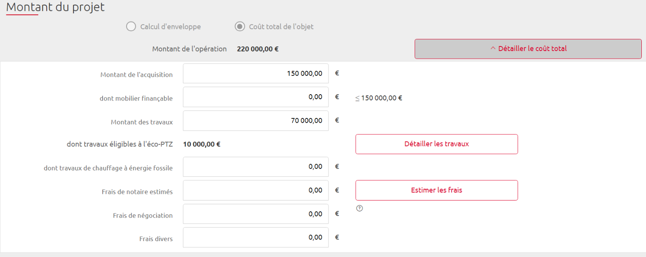

Point d'attention
Acquisition Logement avec travaux dont travaux éligibles à l ECOPTZ
PTZ + ECOPTZ = 1 SEUL DOSSIER
Il est impératif d’instruire 1 seul dossier pour une acquisition d’un logement avec travaux dont travaux éligibles à l ECOPTZ.
Les travaux qui sont financés par un ECOPTZ ne sont pas finançables par le PTZ. De ce fait, les travaux financés par l’ ECOPTZ ne sont pas pris en compte pour la vérification du respect des 25% de travaux permettant l’éligibilité au PTZ.
Si on fait deux dossiers, il y a un risque de financer 2 fois les mêmes travaux , par un Ecoptz et un PTZ sur 2 dossiers différents.
Le montant des « travaux éligibles à l’ Ecoptz » est à renseigner via « Détailler les travaux » et se rapatrie automatiquement sur la ligne dédiée ci-dessus.
Le "Montant des travaux", à renseigner manuellement, doit intégrer le coût des travaux éligibles à l'Eco-PTZ et le coût des travaux de chauffage à énergie fossile.

Slide 15
Evolutions Mycredimmo

Slide 16
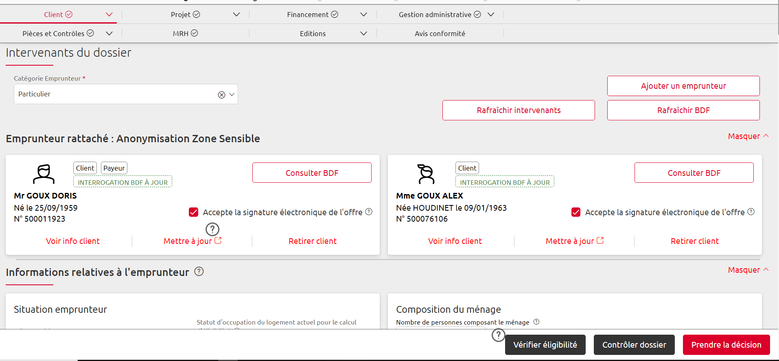
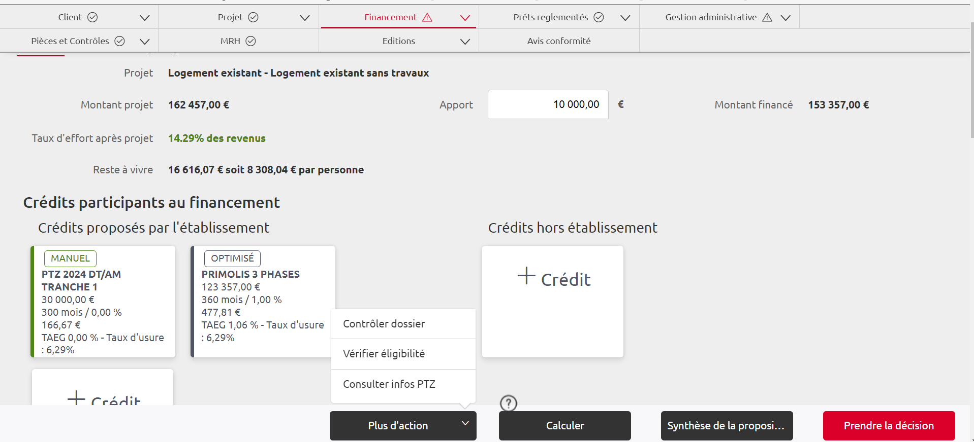
Ecran « vérifier éligibilité »
Accès : via le bas de page client ou projet ou via « plus d’action » dans la page financement
Notes:
Sophie

Slide 17
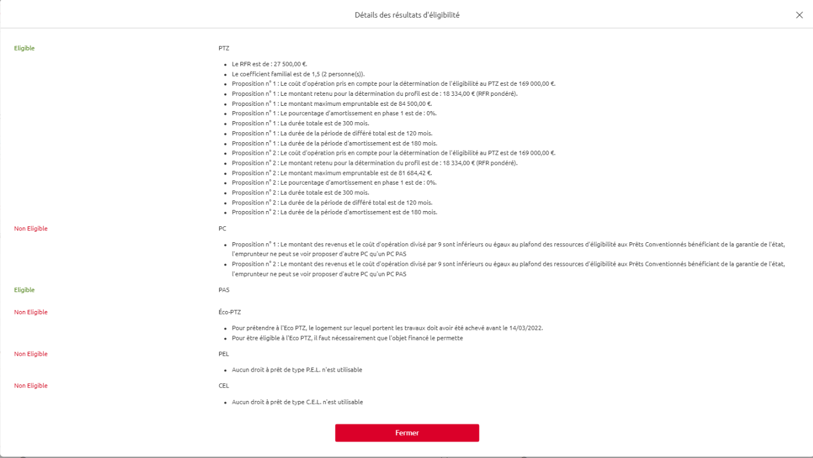
Ecran « vérifier éligibilité »
Ecran en multiproposition
        Evolution à venir : présence d’ un marqueur d’ éligibilité pour chaque proposition.
      ^{(1) article L31-10-8 du CCH}

Slide 18

Ecran « Consulter infos PTZ »
Accès : via la page financement
Notes:
Sophie

Slide 19
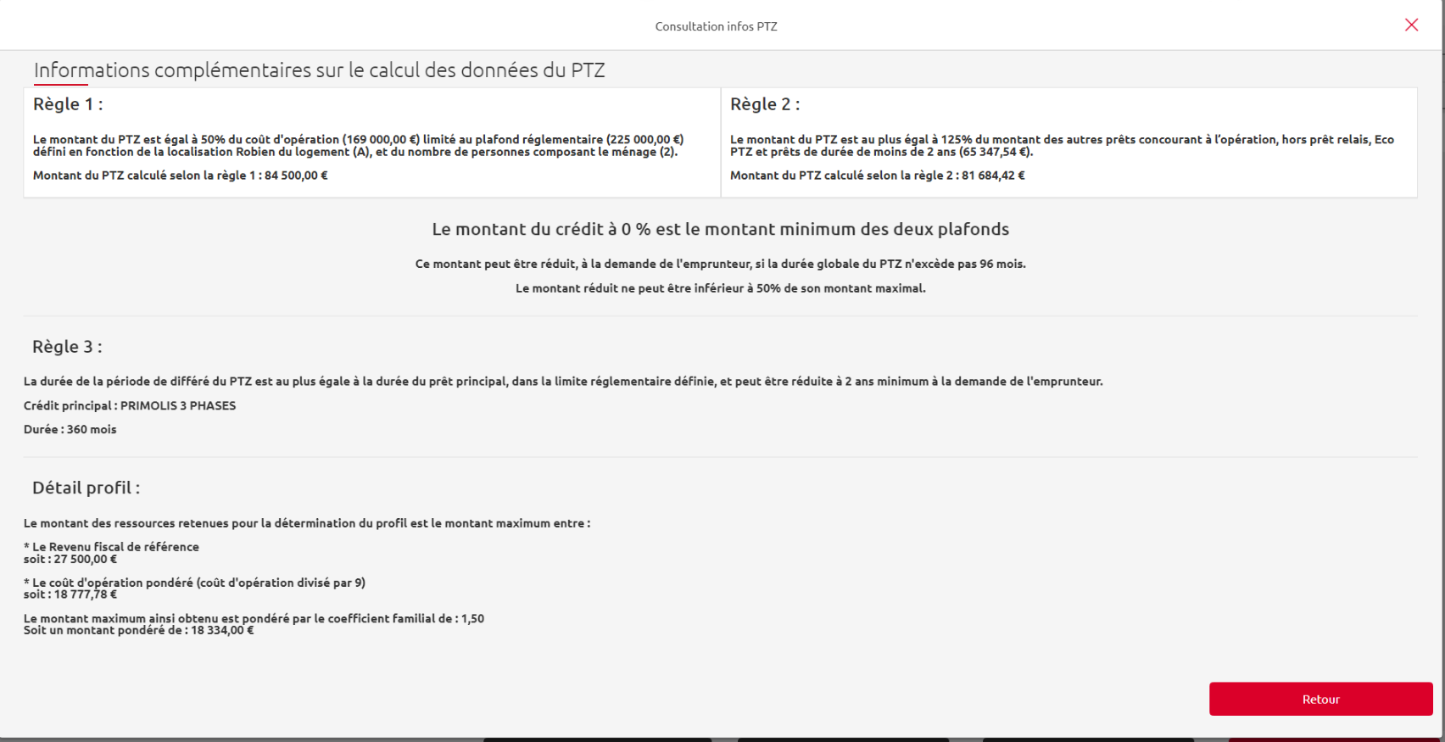
Ecran « Consulter infos PTZ »

Slide 20
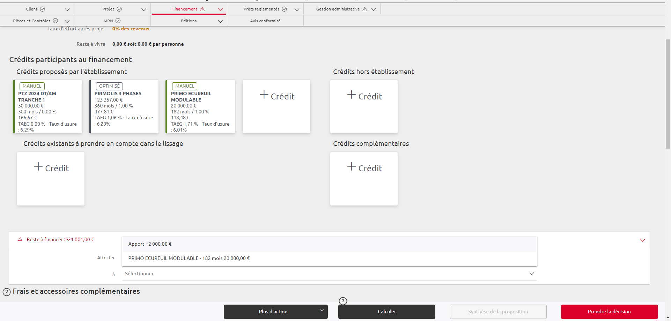
Améliorations
- Amélioration de la clarté des messages d’ anomalies liés au PTZ
- Ajustement automatique du montant du PTZ en cas de modification de l’apport personnel

Slide 21
Informations complémentaires

Slide 22
Nouveautes PIECO
Contrôles agence et BO/MO
Annexe XVIII PTZ : Relative à la justification par l’emprunteur de l’exclusion du financement de l’installation d’un chauffage à énergie fossile dans le cadre d’une acquisition d’un logement du parc social (HLM) : vérifier la présence et la complétude du document (dont signature).
>> éligible à la Signature électronique
Annexe XIV : étiquette énergétique après travaux doit être à D au minimum + exclusion des travaux liés à l'installation d'une chaudière à énergie fossile
Instruction : Vérifier la présence du document justifiant le taux TVA à 5.5% sur le bien financé (permettant de justifier la localisation du bien en zone QPV/ANRU)
Instruction : Vérifier que les coûts de travaux de chauffage à énergies fossiles sont correctement saisis dans la case dédiée « dont travaux de chauffage à énergie fossile » dans le Montant du Projet, le cas échéant.

Slide 23
RAPPEL COEFFICIENTS ET TRANCHES DE ptz
Comparaison avant / après
Rappel ; les conditions de remboursement du PTZ sont déterminées en divisant le RFR du ménage par le Coefficient familial. Ce coefficient est fonction du nombre d’occupants du logement
2016 - 2023
TRANCHE | TRANCHES DE revenus
TRANCHE | Zone A | Zone B1 | ZONE B2 | ZONE C
1 | ≤ 22 000 € | ≤ 19 500 € | ≤ 16 500 € | ≤ 14 000 €
2 | ≤ 25 000 € | ≤ 21 500 € | ≤ 18 000 € | ≤ 15 000 €
3 | ≤ 37 000 € | ≤ 30 000 € | ≤ 27 000 € | ≤ 24 000 €
NOMBRE DE PERSONNES | 1 | 2 | 3 | 4 | 5 | 6 | 7 | 8 et +
Coeff | 1 | 1,4 | 1,7 | 2 | 2,3 | 3,6 | 2,9 | 3,2
2024
TRANCHE | TRANCHES DE REVENUS
TRANCHE | Zone A | Zone B1 | ZONE B2 | ZONE C
1 | ≤ 25 000 € | ≤ 21 500 € | ≤ 18 000 € | ≤ 15 000 €
2 | ≤ 31 000 € | ≤ 26 000 € | ≤ 22 500 € | ≤ 19 500 €
3 | ≤ 37 000 € | ≤ 30 000 € | ≤ 27 000 € | ≤ 24 000 €
4 | ≤ 49 000 € | ≤ 34 500 € | ≤ 31 500 € | ≤ 28 500 €
NOMBRE DE PERSONNES | 1 | 2 | 3 | 4 | 5 | 6 | 7 | 8 et +
Coeff | 1 | 1,5 | 1,8 | 2,1 | 2,4 | 3,7 | 3 | 3,3
>> nouvelle tranche
Nouveauté ; refonte du barème avec la création d’une 4e tranche

Slide 24
INFORMATIONS ESSENTIELLES AVANT TOUTES PROPOSITIONS !
Primo accession
Résidence Principale
Avis d'imposition N-2 de tous les emprunteurs,
Composition du foyer (nombre de personnes vivant sous le même toit, (coefficient),
Adresse précise du bien (zone),
Neuf ou ancien,
Logement HLM
Individuel ou collectif,
DPE,
QPV / ANRU
Achat ancien : connaître le montant précis des travaux (y compris chauffage à énergie fossile)

